Slide 1
প্রিয় শিক্ষার্থীবৃন্দ, আমাদের আজকের এই ভার্চুয়াল ক্লাসে তোমাদের সকলকে স্বাগতম

Slide 2
আজকের বিষয়ঃ
ইতিহাস ১ম পত্র
শ্রেনীঃ একাদশ, দ্বাদশ।
প্রথম অধ্যায়,
পাঠঃ ১.3
আমি-
মোঃ আবু জামাল
প্রভাষক (ইতিহাস)
তাড়াইল মুক্তিযোদ্ধা সরকারি কলেজ,
তাড়াইল, কিশোরগঞ্জ।
মোবাইল নাম্বারঃ ০১৭১৬৪৩২৩৭৭
ই-মেইলঃ md.abujamal@gmail.com

Slide 3
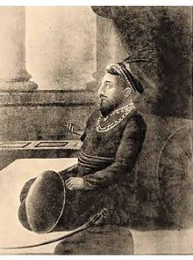
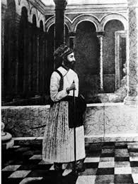
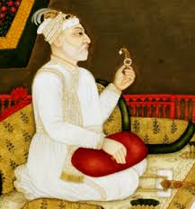
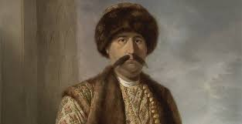
চল আমাদের পাঠ সংশ্লিষ্ট কিছু ছবি দেখি-
মুর্শিদ কুলী খাঁন
সুজাউদ্দিন খাঁন
সরফরাজ খান
আলীবর্দী খাঁন

Slide 4
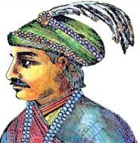
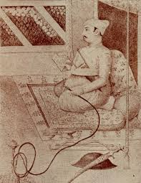
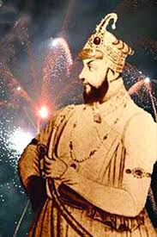
চল আমাদের পাঠ সংশ্লিষ্ট কিছু ছবি দেখি-
মীর কাসিম
সিরাজ উদ্দৌলা
মীর জাফল আলী খান

Slide 5
আমাদের আজকের আলোচ্য বিষয়-
বাংলায় নবাবি আমল

Slide 6
শিখনফল
তখনকার ভারতের অবস্থা সম্পর্কে লিখতে পারবে
বাংলায় স্বাধীন নবাবি আমল প্রতিষ্টার কারন বলতে পারবে
নবাবদের পরিচয় বলতে পারবে

Slide 7
বার ভূইয়াদের পতনের মাধ্যমে সম্রাট আকবর বাংলাকে মুঘল সাম্রাজ্যভূক্ত করেন। আকবর মনসবদারি এবং তাঁর পরবর্তী মুঘল শাসকগণ সুবেদার ও দিওয়ান নিযুক্তির মাধ্যমে সমগ্র দেশের ন্যায় বাংলার শাসনকার্য পরিচালনা করেছিলেন। এরই ধারাবাহিকতায় সম্রাট আওরঙ্গজেবের আমলে বাংলার দিওয়ান নিযুক্ত হন মুর্শিদ কুলী খাঁন। এই মুর্শিদ কুলী খাঁনই বাংলায় নবাবী আমলের প্রতিষ্টাতা। নিম্নে মুর্শিদ কুলী খাঁনের পরিচয়, ক্ষমতারোহন বর্ণনা করা হলোঃ

Slide 8
১৬৬৫ সালে দক্ষিণ ভারতের এক দরিদ্র ব্রাক্ষণ পরিবারে জন্ম
হাজী শফী ইস্পাহানী তাকে ক্রয় করে মুহাম্মদ হাদি নাম রাখেন এবং পারস্যে নিয়ে যান
বাংলায় খাস জমি বৃদ্ধি করেন এবং রাজস্ব আদায় জমিদারদের থেকে কেড়ে নিয়ে ইজারাদারদের উপর ন্যাস্ত করেন
রাজস্ব আদায়ের জন্য মালজামিনী প্রথা চালু করেন যা ইতিহাসে প্রসিদ্ধ
১৭০৩ সালে সম্রাট আড়ঙ্গজেব কপ্তৃক বাংলার দিওয়ান নিযুক্ত হন এবং তার নাম রাখেন মুর্শিদ কুলী খাঁন
শফী ইস্পাহানী দিল্লীর দিওয়ান ছিলেন, সাথে তিনিও দিল্লীতে ছিলেন
সমগ্র বাংলাকে ১৩ টি চাকলা এবং ১৬৬০ টি পরগনায় ভাগ করেন

Slide 9
সম্রাট আওরঙ্গজেবের মৃত্যুর পর তাঁর উত্তরাধিকারদের দূর্বলতার সুযোগে মুর্শিদ কুলী খাঁন ‘সুবেদার’ এবং ‘দিওয়ান’ দুইটি পদকে একত্রিত করে নিজেকে স্বাধীন নবাব ঘোষনা করেন এবং বাংলায় নবাবী আমল প্রতিষ্টা করেন। সামান্য অবস্থা থেকে নিজ যোগ্যতা বলে তিনি বাংলার দিওয়ান, সুবেদার এবং সবশেষে নবাব হয়েছিলেন। তিনি সম্রাট আওরঙ্গজেবের একজন বিশ্বস্ত দিওয়ান ছিলেন। অর্থনৈতিকভাবে আওরঙ্গজেব অনেকাংশেই মুর্শিদ কুলী খাঁনের দিওয়ানির উপর নির্ভরশীল ছিলেন। মুর্শিদ কুলী খাঁনের আমলে বাংলা অর্থনৈতিকভাবে সমৃদ্ধ ছিল। তাঁর কোন পুত্র সন্তান না থাকায় তুর্কী বংশোদ্ভূত মোগল রাজকর্মচারি কন্যা জিনাত-উল-নিসার স্বামী ‘সুজাউদ্দিন খাঁন’কে উত্তরাধিকার মনোনিত করেন। ১৭২৭ সালে নবাব মুর্শিদ কুলী খাঁন মৃত্যুবরণ করেন।

Slide 10
নবাব সুজাউদ্দিন খাঁন
শ্বশুরের মতো তিনিও যোগ্য নবাব ছিলেন। শায়েস্তা খাঁনের মতো তার শাসনামলকে বাংলার শান্তি ও সমৃদ্ধির যুগ হিসেবে আখ্যায়িত ছিল।
নবাব সরফরাজ খাঁন
১৭৩৯ সালে সুজাউদ্দিনের মৃত্যুর পর তার ছেলে সরফরাজ বাংলার নবাব হন। সে ছিল অকর্মণ্য, অনভিজ্ঞ
নবাব আলীবর্দী খাঁন
১৭৪০ সালের ১০ এপ্রিল ‘গিরিয়ার যুদ্ধে’ সরফরাজকে হত্যা করে আলীবর্দী খাঁন বাংলার নবাব হন

Slide 11
নবাব আলীবর্দী খাঁন
নিজ যোগ্যতা বলে সামান্য একজন কর্মচারী থেকে বাংলার নাবাব হয়েছিলেন। তাঁর কোন পুত্রসন্তান না থাকায় ৩য় কন্যা আমেনা বেগমের সন্তান সিরাজ-উদ্দৌলা’কে উত্তরাধিকার মনোনীত করেন
নবাব সিরাজ-উদ্দৌলা
১৭৫৬ সালে মাত্র ২৩ বছর বয়সে আলীবর্দী খাঁনের মৃত্যুর পর বাংলার সিংহাসনে বসেন।

Slide 12
বাড়ির কাজ
বাংলায় স্বাধীন নবাবী আমল প্রতিষ্টার কারণ এবং এতে মুর্শিদ কুলী খাঁনের অবদান মূল্যায়ণ কর?

Slide 13
ধন্যবাদ। আমরা সকলেই ঘরে থাকি, সুস্থ থাকি…

